Slide 1


DUAL DIPLOMA
US High School Diploma

Slide 2

El Dual Diploma es el programa oﬁcial de convalidación internacional de títulos de bachillerato creado y desarrollado por Academica Corporation, que permite a los alumnos obtener 2 titulaciones simultáneas:
  la propia de su país (Educación Media en Chile, el Bachillerato en España, el Baccalauréat en Francia, la Escuela Secundaria Superior en Italia...)
  y el American High School Diploma.
Preparando estudiantes para los nuevos retos
www.dualdiploma.cl | info@dualdiploma.cl

Slide 3
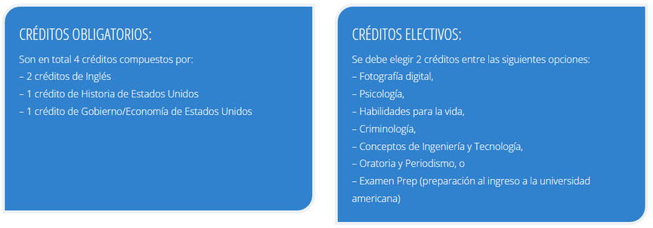

Cómo es posible
Para obtener el High School Diploma estadounidense, se requieren 24 créditos en total.
El 75%, 18 de estos créditos se convalidan completando la educación secundaria chilena.
Esto significa que el alumno deberá completar 6 créditos adicionales en formato online con Academica International Studies (AIS) para obtener tu diploma estadounidense.
www.dualdiploma.cl | info@dualdiploma.cl

Slide 4

El Dual Diploma se puede iniciar en 8º básico, 1º, 2º o 3º de media de Chile.
Empezar cuanto antes permite una distribución más holgada de las asignaturas y una menor carga lectiva durante su educación media.
Y favorece, a la vez, que el alumno desarrolle cuanto antes su responsabilidad y su madurez en el trabajo.
Programa
de estudios
4 Year Program
3 Year Program
Año 1:
English
Año 1:
English & Elective
Año 2:
English & Elective
Año 2:
English & U.S History
Año 3:
U.S. History & Elective
Año 3:
U.S Government/Economics & Elective
Año 4:
U.S. Government+Economics
2 Year Program
Año 1:
English, U.S History & Life Management Skills
Año 2:
English, U.S Government/Economics & Elective
www.dualdiploma.cl | info@dualdiploma.cl

Slide 5
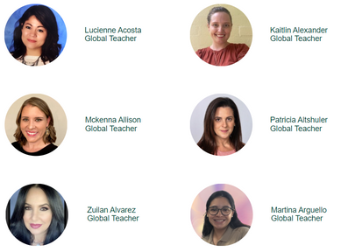
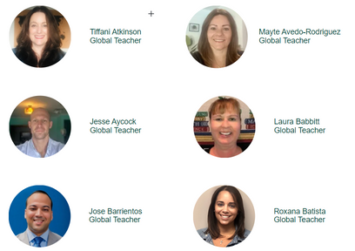
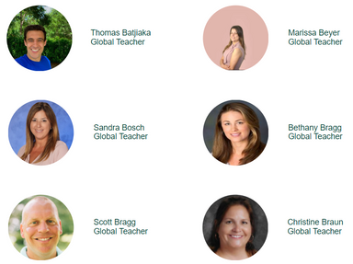

Modalidad de Estudio
A cada estudiante del programa se le asigna un profesor estadounidense certificado, quien lo guiará en su proceso de aprendizaje. Las actividades se imparten a través de una plataforma educativa avanzada, diseñada para proporcionar una experiencia de aprendizaje interactiva y enriquecedora, siempre guiada por el profesor asignado.
www.dualdiploma.cl | info@dualdiploma.cl

Slide 6

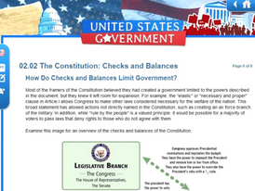
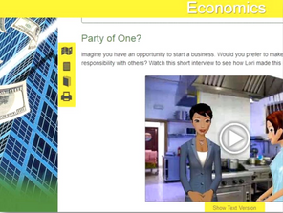
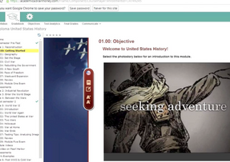
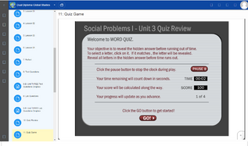
Modalidad de Estudio
El proceso de aprendizaje incluye actividades asincrónicas, trabajos y propuestas que el estudiante deberá completar semanalmente a su propio ritmo, gestionando su tiempo.
El aprendizaje online del programa es un proceso enriquecedor, desafiante y diferente, con acceso a materiales de estudio de alta calidad, clases virtuales y la oportunidad de interactuar con profesores y compañeros de diversas partes del mundo.
www.dualdiploma.cl | info@dualdiploma.cl

Slide 7
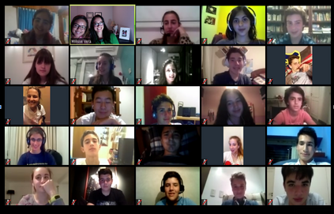

Modalidad de Estudio
Además, se llevan a cabo reuniones semanales o bisemanales grupales sincrónicas con el docente y el grupo de trabajo.
Los profesores, además, disponen de Office Hours establecidas para realizar seguimientos individuales y atender las consultas de los estudiantes cuando lo necesiten.
www.dualdiploma.cl | info@dualdiploma.cl

Slide 8


Slide 9
Con más de 100.000 alumnos, 5.000 profesores y 200 colegios en más de 10 estados como Florida, Texas, Utah, Georgia, Nevada, California... Academica es la principal y mayor institución estadounidense de gestión educativa, con sede en Miami (Florida), de Charter Schools (colegios públicos de gestión 100% privada de alto rendimiento educativo).
Academica,
una institución de
reconocido prestigio
y líder en educación virtual
Como líder en educación virtual, Academica Corporation es una de las pocas instituciones privadas de servicios educativos de Estados Unidos con entidades con el reconocimiento de American Virtual Public School Provider (proveedor público de enseñanza online), dando servicio a sus propios colegios, y a todas aquellas escuelas públicas o privadas estadounidenses que lo soliciten.
www.dualdiploma.cl | info@dualdiploma.cl

Slide 10
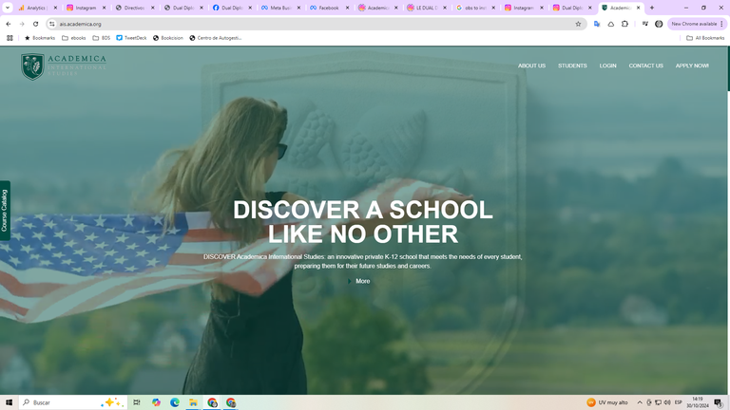
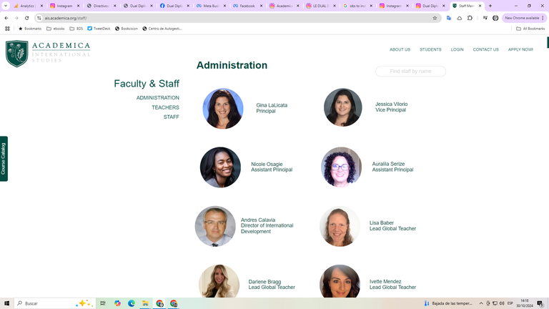
https://ais.academica.org
www.dualdiploma.cl | info@dualdiploma.cl

Slide 11




Con la ﬁlosofía de acompañar a los estudiantes en su desarrollo y preparación dentro, pero también fuera de los Estados Unidos, Academica inicia en 2011 un programa oﬁcial de convalidación de títulos con diferentes países que da origen al Dual Diploma.
Hoy, el Dual Diploma está presente en España,
Portugal, Francia, Italia, Argentina, Colombia, Ecuador, Perú, Venezuela, México, Chile, Corea, China, entre los más de 30 países actuales.
Dual Diploma
En 2025 Academica Corporation inicia oficialmente en Chile el programa Dual Diploma para alumnos de enseñanza media, con más de 10 años de trayectoria global.
www.dualdiploma.cl | info@dualdiploma.cl

Slide 12

“Dual Diploma, la meta es el camino”
Creado y desarrollado por Academica Corporation, el Dual Diploma es un programa interdisciplinar que prepara a los estudiantes para adquirir los mejores niveles de competencia en base a tres objetivos:
1
Inmersión lingüística
2
Inmersión tecnológica
3
Inmersión personal
www.dualdiploma.cl | info@dualdiploma.cl

Slide 13


Dual Diploma
1
Inmersión lingüística
El programa se desarrolla 100% en inglés, pero va mucho más allá del propio aprendizaje del idioma. Los alumnos piensan y trabajan en inglés, participan en clases magistrales y se pueden comunicar a diario con profesores nativos, participan en Live Sessions con otros compañeros y, en deﬁnitiva, se deﬁenden autónomamente en inglés, aumentando su conﬁanza y destreza.
I like the idea of “leaving” my small school in my small town and being part of something much bigger, and that expands the value of my studies.
4th Year of ESO - Spain
San Sebastián
www.dualdiploma.cl | info@dualdiploma.cl

Slide 14

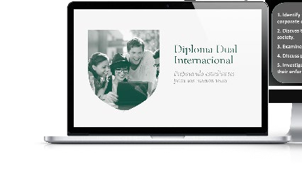
Dual Diploma
2
Inmersión tecnológica
La inmersión tecnológica da como resultado el dominio en el manejo de las tecnologías más avanzadas de aprendizaje digital. El alumno tiene un papel activo, marca su ritmo de aprendizaje y es responsable de la construcción de sus conocimientos, es protagonista de su propio proceso formativo. La educación virtual desarrolla la capacidad de pensamiento crítico, destrezas de investigación y análisis de información. El alumno realiza su proceso de aprendizaje de forma más activa pues no solo recibe la instrucción del profesor, sino que aprende a través de la búsqueda de información, la autorreﬂexión y las diversas actividades que realiza de manera individual y colaborativa.
www.dualdiploma.cl | info@dualdiploma.cl

Slide 15

Dual Diploma
3
Inmersión personal
El alumno adquiere responsabilidad y madurez en el trabajo, con alto nivel de autonomía, aprendizaje de la gestión del tiempo, capacidad de adaptación y ﬂexibilidad para trabajar en entornos diferentes y multiculturales. Estos valores adquiridos y aplicados son la garantía para la obtención y superación de los pequeños logros y metas iniciales que los alumnos se van a ir encontrando y que posteriormente serán mayores en su etapa Universitaria.
www.dualdiploma.cl | info@dualdiploma.cl

Slide 16
Una de las ventajas del Dual Diploma, junto a la notable mejora del nivel de inglés, es la autonomía que proporciona a los alumnos y la facilidad que adquieren en el manejo de las nuevas tecnologías, previsualizando lo que será su formación universitaria.

Slide 17







Cuando ﬁnalizan sus estudios, los alumnos del Dual Diploma logran exactamente la misma titulación que los estudiantes estadounidenses:
el American High School Diploma.
Una titulación internacionalmente reconocida
www.dualdiploma.cl | info@dualdiploma.cl

Slide 18

Dual Diploma
Electivas
y otras actividades
Entre las asignaturas electivas, se encuentran materias como Fotografía Digital, Criminología o SAT (Preparatoria para el examen de acceso a la universidad). Son asignaturas de gran interés que no están en el currículo chileno y ofrecen un plus de motivación al estudiante y le permiten enriquecer su vocabulario en materias que no trabajarían en inglés.
Además, los estudiantes del Dual Diploma pueden participar activamente en la vida estudiantil americana uniéndose a los clubes de estudiantes, y opciones de intercambio, donde encontrarán a otros compañeros con sus mismas inquietudes: periodismo, fotografía, artes…
www.dualdiploma.cl | info@dualdiploma.cl

Slide 19

Una gran comunidad de estudiantes
Más de 40.000 alumnos matriculados en el
Dual Diploma y miles de graduados cada año

Slide 20

Valores 2025
Plan de estudios (duración) | Valor por semestre | Cantidad de semestres
4 años | USD 625 | 8 semestres
3 años | USD 835 | 6 semestres
2 años | USD 1250 | 4 semestres
Fee de ingreso USD 200
www.dualdiploma.cl | info@dualdiploma.cl

Slide 21

Proceso de admisión alumnos
•
1. Completar el formulario de solicitud de admisión.
•
5. Primer contacto con el profesor
en Estados Unidos.
•
2.
Realizar el Test de Inglés.
•
6.
Conversación de bienvenida.
•
3.
Comunicación de los seleccionados.
•
7.
Comienzo y realización del curso.
•
4.
Entrega de usuario y contraseña.
www.dualdiploma.cl | info@dualdiploma.cl

Slide 22


DUAL DIPLOMA
US High School Diploma

